Slide 1
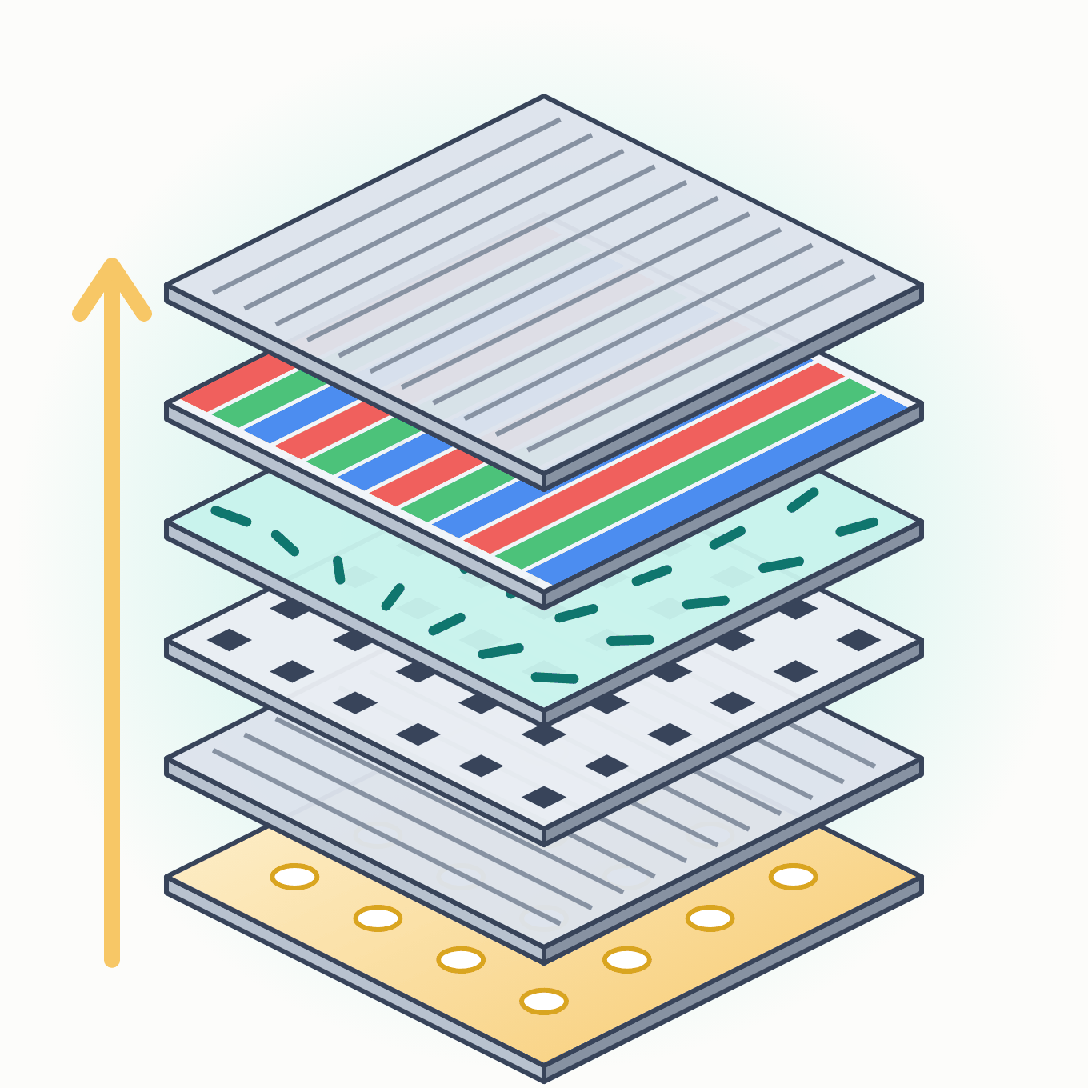
Monitory i ekrany · Lekcja 4
Monitor LCD
Ciekły kryształ, polaryzacja światła i matryca aktywna
Technikum · informatyk i programista · stan wiedzy: wrzesień 2026
Notes:
Lekcja o zasadzie działania LCD. Rodzaje matryc (TN, IPS, VA) i podświetlenia omawiamy w lekcji 5. Pokaz: dwa filtry polaryzacyjne (np. z okularów 3D z kina) — obracając jeden, gasimy światło.

Slide 2
LCD
Czym jest wyświetlacz ciekłokrystaliczny?
LCD (liquid-crystal display) nie świeci sam. Ciekły kryształ działa jak sterowana elektrycznie „żaluzja”, która zmienia polaryzację światła z podświetlenia.
Ciekły kryształ
Pole elektryczne
Filtry
Substancja o cechach cieczy i kryształu: płynie, ale jej cząsteczki mają uporządkowany kierunek.
Napięcie na elektrodach obraca cząsteczki — zmienia się to, jak skręcają płaszczyznę polaryzacji światła.
Polaryzator i analizator przepuszczają albo blokują światło. Filtr barwny nadaje kolor subpikselom.
Monitory i ekrany · Lekcja 4 · LCD
Notes:
Kluczowe: w LCD kolor i jasność powstają przez **blokowanie** światła z podświetlenia, a nie przez jego emisję. Stąd problem z idealną czernią.

Slide 3
FIZYKA
Polaryzacja światła
Światło niespolaryzowane
Polaryzator
Dwa filtry skrzyżowane
Fala świetlna drga we wszystkich kierunkach prostopadłych do kierunku ruchu.
Przepuszcza tylko drgania w jednej płaszczyźnie — światło staje się spolaryzowane.
Drugi filtr obrócony o 90° całkowicie blokuje światło. Ciekły kryształ „przekręca” polaryzację między nimi.
Test na lekcji: ekran LCD oglądany przez okulary polaryzacyjne ciemnieje, gdy przekręcimy głowę — bo LCD emituje światło spolaryzowane.
Monitory i ekrany · Lekcja 4 · LCD
Notes:
Światło to fala elektromagnetyczna. Ekrany OLED też często mają polaryzator (redukcja odbić), więc efekt z okularami może wystąpić i tam.

Slide 4
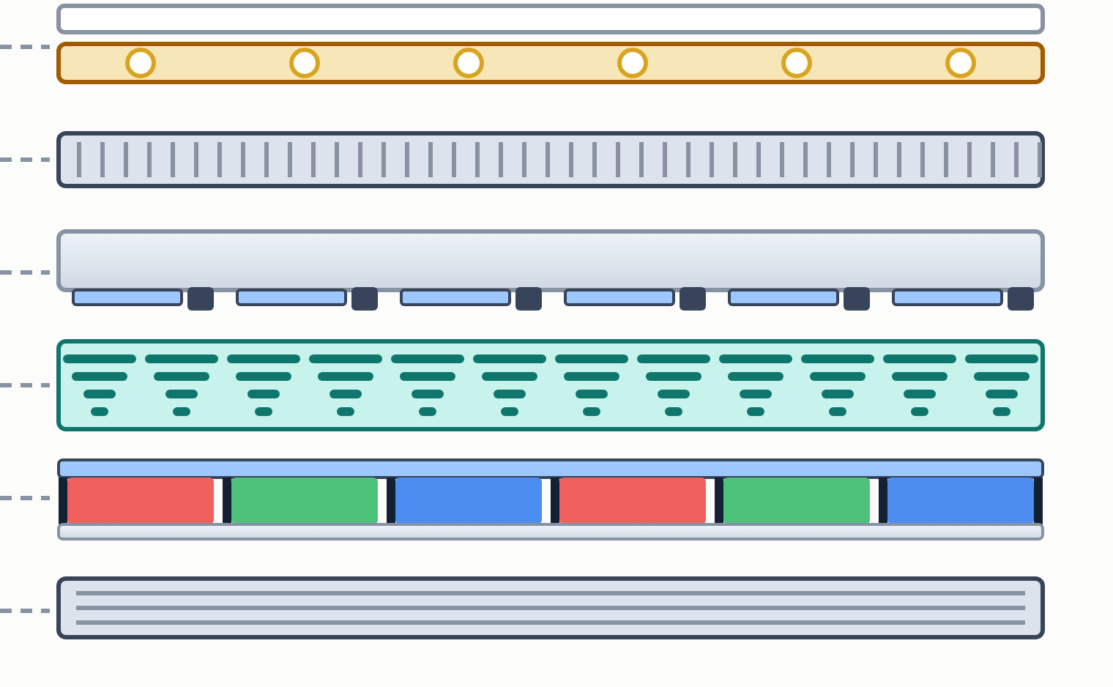
BUDOWA
Warstwy panelu LCD
Podświetlenie (LED) i warstwy rozpraszające
Polaryzator tylny
Szkło z tranzystorami TFT i elektrodami
Warstwa ciekłego kryształu
Filtr barwny R / G / B i elektroda wspólna
Polaryzator przedni (analizator) i powłoka ekranu
↓ Światło biegnie od podświetlenia (góra) do oka widza (dół).
Monitory i ekrany · Lekcja 4 · LCD
Notes:
Stara prezentacja wymieniała cztery podstawowe elementy: komórki z ciekłym kryształem, elektrody, dwie folie polaryzacyjne i źródło światła. Tu dochodzą tranzystory TFT i filtr barwny, bez których nie byłoby kolorowego obrazu.

Slide 5


ZASADA DZIAŁANIA
Jak piksel TN przepuszcza światło
Polaryzator: światło pionowe
→
Kryształ skręca polaryzację o 90°
→
Analizator poziomy: światło przechodzi
Napięcie na elektrodach
→
Kryształ się prostuje — brak skrętu
→
Analizator blokuje: piksel ciemny
Bez napięcia piksel jest jasny (normally white), z napięciem — ciemny. Pośrednie napięcia dają odcienie szarości.
Bez napięcia
Z napięciem
polaryzator / analizator (kreski = kierunek)
ciekły kryształ
kierunek polaryzacji światła
Monitory i ekrany · Lekcja 4 · LCD
Notes:
Mikrorowki na powierzchniach szkła ustawiają cząsteczki pod kątem 90° względem siebie — cząsteczki tworzą skręconą wstęgę (Twisted Nematic). W wyświetlaczach odbiciowych światło dodatkowo odbija się od lustra i przechodzi drogę dwa razy.

Slide 6
HISTORIA
Od odkrycia do telewizora
Rok | Wydarzenie
1888 | Friedrich Reinitzer przypadkiem odkrywa ciekły kryształ
1972 | Westinghouse patentuje kolorowy LCD z tranzystorami TFT
1982 | Seiko Epson — pierwszy kieszonkowy telewizor LCD
1995–1996 | pierwsze monitory TFT LCD (Hoshiden)
1999 | Sharp — telewizory LCD powyżej 10″
ok. 2007–2008 | telewizory LCD sprzedają się lepiej niż kineskopowe
2010 → | podświetlenie LED zastępuje świetlówki CCFL; potem Mini LED i RGB Mini LED
Monitory i ekrany · Lekcja 4 · LCD
Notes:
Od odkrycia do telewizora w każdym domu minęło ponad 100 lat. Warto zwrócić uwagę, że „telewizor LED” to marketingowa nazwa LCD z podświetleniem LED.

Slide 7
STEROWANIE
Jak wybrać piksel?
Bezpośrednie
Matryca pasywna
Matryca aktywna (TFT)
Każdy segment ma własny przewód. Tylko przy kilku segmentach — np. wyświetlacz 7-segmentowy w zegarku.
Piksel na przecięciu wiersza i kolumny. Wyświetlacz skanowany po kolei — wolny, słaby kontrast (STN).
Każdy subpiksel ma własny tranzystor, który trzyma napięcie, gdy skanowana jest reszta ekranu.
Monitor 4K ma 3840 × 2160 × 3 ≈ 24,9 mln subpikseli — i tyle samo tranzystorów TFT.
Monitory i ekrany · Lekcja 4 · LCD
Notes:
Ten sam podział dotyczy OLED: PMOLED (pasywne, małe wyświetlacze np. 0,96″ do Arduino) i AMOLED (aktywne — telefony, telewizory).

Slide 8
RODZAJE PANELI
Transmisyjne, odbiciowe i transrefleksyjne
najpopularniejsze
bez podświetlenia
hybryda
Transmisyjne
Odbiciowe (reflektywne)
Transrefleksyjne
Podświetlenie z tyłu, oglądamy z przodu. Monitory, telewizory, telefony. Słabo widoczne w słońcu.
Lustro na dnie odbija światło z otoczenia. Kalkulatory, zegarki, liczniki — prawie zerowy pobór mocy.
Działają w obu trybach: z podświetleniem w ciemności, z odbiciem w słońcu. Nawigacje, urządzenia terenowe.
Monitory i ekrany · Lekcja 4 · LCD
Notes:
Stara prezentacja miała literówkę „administracyjny” zamiast „transrefleksyjny”. Wyświetlacze odbiciowe pracują zwykle w trybie biernym — najlepiej widać je w jasnym otoczeniu.

Slide 9



BUDOWA
Piksel i subpiksele
RGB stripe
BGR i inne
Natywna rozdzielczość
Najczęstszy układ w LCD: trzy pionowe paski R, G, B. Dobrze współpracuje z wygładzaniem tekstu (ClearType).
Odwrócona kolejność albo nietypowe układy (np. w OLED) mogą dawać kolorowe obwódki liter.
LCD ma stałą liczbę pikseli. Inna rozdzielczość jest skalowana — obraz robi się rozmyty.
Monitory i ekrany · Lekcja 4 · LCD
Notes:
Najlepiej ustawić w systemie rozdzielczość natywną i ewentualnie powiększyć interfejs (skalowanie 125%, 150%) zamiast zmniejszać rozdzielczość.

Slide 10
PORÓWNANIE
LCD kontra CRT
Cecha | LCD | CRT
Wymiary i masa | cienki i lekki | głęboki i ciężki
Zużycie energii | kilkukrotnie mniejsze | wysokie
Migotanie | brak (poza PWM) | tak, przy niskim odświeżaniu
Geometria | idealnie płaski obraz | zniekształcenia, zbieżność
Rozdzielczość | jedna natywna | dowolna
Czerń, kąty | zależą od matrycy | bardzo dobre
Wady fabryczne | martwe i zablokowane piksele | wypalanie luminoforu
Monitory i ekrany · Lekcja 4 · LCD
Notes:
Tabela porządkuje listę cech ze starej prezentacji. Czas reakcji wczesnych LCD (smużenie) to dziś problem głównie tanich matryc VA.

Slide 11
LCD DZIŚ
Czy LCD ma jeszcze przyszłość?
Wciąż większość rynku
Nowe podświetlenie
Specjalne LCD
Telewizory, monitory biurowe, laptopy, samochody — LCD jest tańsze i nie wypala się.
Mini LED i RGB Mini LED dają kontrast i kolory bliskie OLED przy wyższej jasności.
Szybkie matryce e-sportowe 500 Hz+, LCD w szybach samochodów, sterowane szkło PDLC („inteligentne szyby”).
Monitory i ekrany · Lekcja 4 · LCD
Notes:
Mimo popularności OLED w telefonach i monitorach premium, LCD pozostaje podstawą tańszych i średnich urządzeń. Rozwój przeniósł się z samego kryształu na podświetlenie.

Slide 12
SPRAWDŹ SIĘ
Pytania na koniec lekcji
1
Dlaczego LCD nie potrafi pokazać idealnej czerni?
2
Po co w matrycy aktywnej każdy subpiksel ma tranzystor?
3
Co się stanie, gdy zdejmiemy z LCD przedni polaryzator?
4
Dlaczego ustawiamy rozdzielczość natywną monitora?
Źródła: materiały producentów paneli, historia LCD (Reinitzer, Westinghouse, Sharp)
Notes:
Pytanie 3: ekran będzie świecił równomiernie na biało — obraz zobaczymy tylko przez filtr polaryzacyjny.

